Slide 1
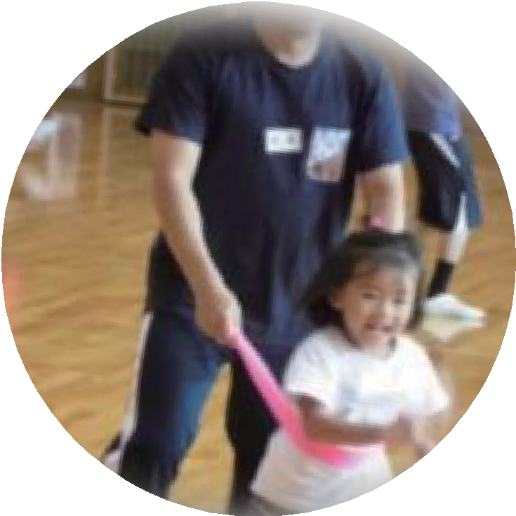
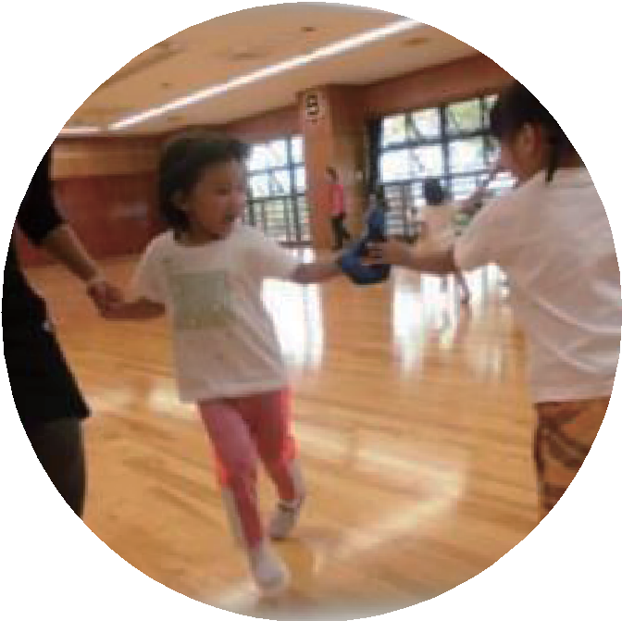
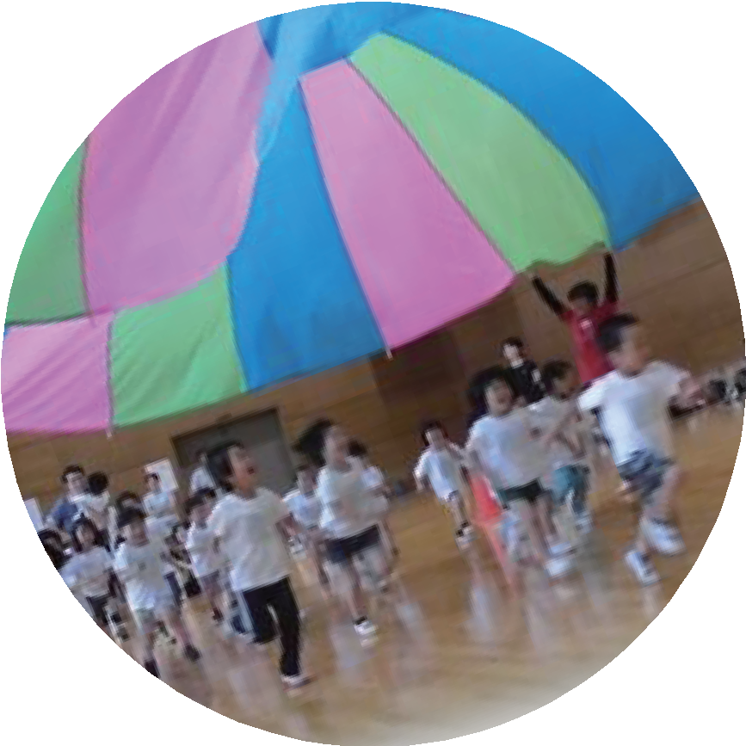
1
第
回
京都
日程
会 場
時 間
対 象
参加費
参加条件
親子で参加
お申し込み▶
お問い合わせ▶
※この事業は（公財）ライフスポーツ財団の助成金を受けて実施しています。
【主催】 【共催】公益財団法人ライフスポーツ財団

Slide 2
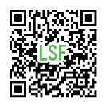
3
第
回
チラシ例
京都
日程
※毎回受付 10:00～10:15
会 場
長岡京市西山公園体育館 小体育館
(〒617-0812 長岡京市長法寺谷山1 TEL.075-953-1161)
第1回 令和3年9月25日(土) 新聞ぶんぶん
10:15～11:15
第2回 令和3年10月9日(土) ふわふわ風船♡
時 間
対 象
就学前の幼児(3歳以上)/親子20組程度
(子どもの人数による組数調整あり)
第3回 令和3年10月16日(土) トランポリンルン♢
第4回 令和3年10月23日(土) どんどんリズム♬
参加費
親子(大人1人と3歳以上の子ども1人) 1,000円/5回
※ただし子どもの参加が1人増えるごとに500円増
第5回 令和3年11月6日(土) わくわく♪ゲームランド
※内容は予定ですので、変更になることがあります。
参加条件
親子で参加
お申し込み▶
9月1日(水)よりWEB・メール(またはFAX)にて受付。
【WEBでのお申込】
右記QRコードより申込画面へ
1～3日(金)の申込より抽選で参加決定。後日、財団より
参加通知書を郵送します。空きがある場合、3日以降、先着順で参加決定。 ^{【メール・FAXでのお申込】}
定員になり次第〆切
①氏名(親子とも) ②お子様氏名ふりがな
③お子様の年齢 ④郵便番号⑤住所 ⑥電話番号
⑦過去の参加歴の有無 を送信
▼下記の宛先に必要事項を送信
お問い合わせ▶
(平日9:15～18:00)
公益財団法人ライフスポーツ財団
〒564-0063 大阪府吹田市江坂町1-23-43 ファサード江坂ビル7階
TEL：06-6170-9886
メール: info@lsf.or.jp FAX : 06-6170-9887
【主催】公益財団法人ライフスポーツ財団 【共催】公益財団法人長岡京市スポーツ協会
【後援】長岡京市・長岡京市教育委員会

